Slide 1
111學年度第一學期 週五社團活動 簡介

Slide 2
社團類型 一、邏輯思考紓解壓力類型社團。 二、培養閱讀思考、以不同面向看待事物類型社團。 三、表達個人感受、吸收多元文化類型社團。 四、發揮創意、獨一無二類型社團。 五、國際類型社團。 六、運動性、團體活動類型社團。 七、生活相關類型社團。

Slide 3
邏輯思考 紓解壓力類型社團

Slide 4
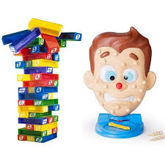
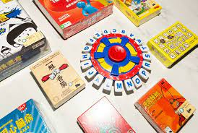
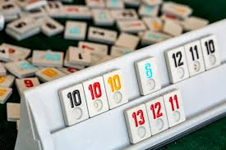
桌遊社
同學可自己攜帶喜歡的遊戲，或由老師提供的桌遊遊戲(四人一組；玩拉蜜或uno或狼人殺)。
任課老師：李財福老師
地點：702教室
★注意事項： 只限七年級同學。

Slide 5
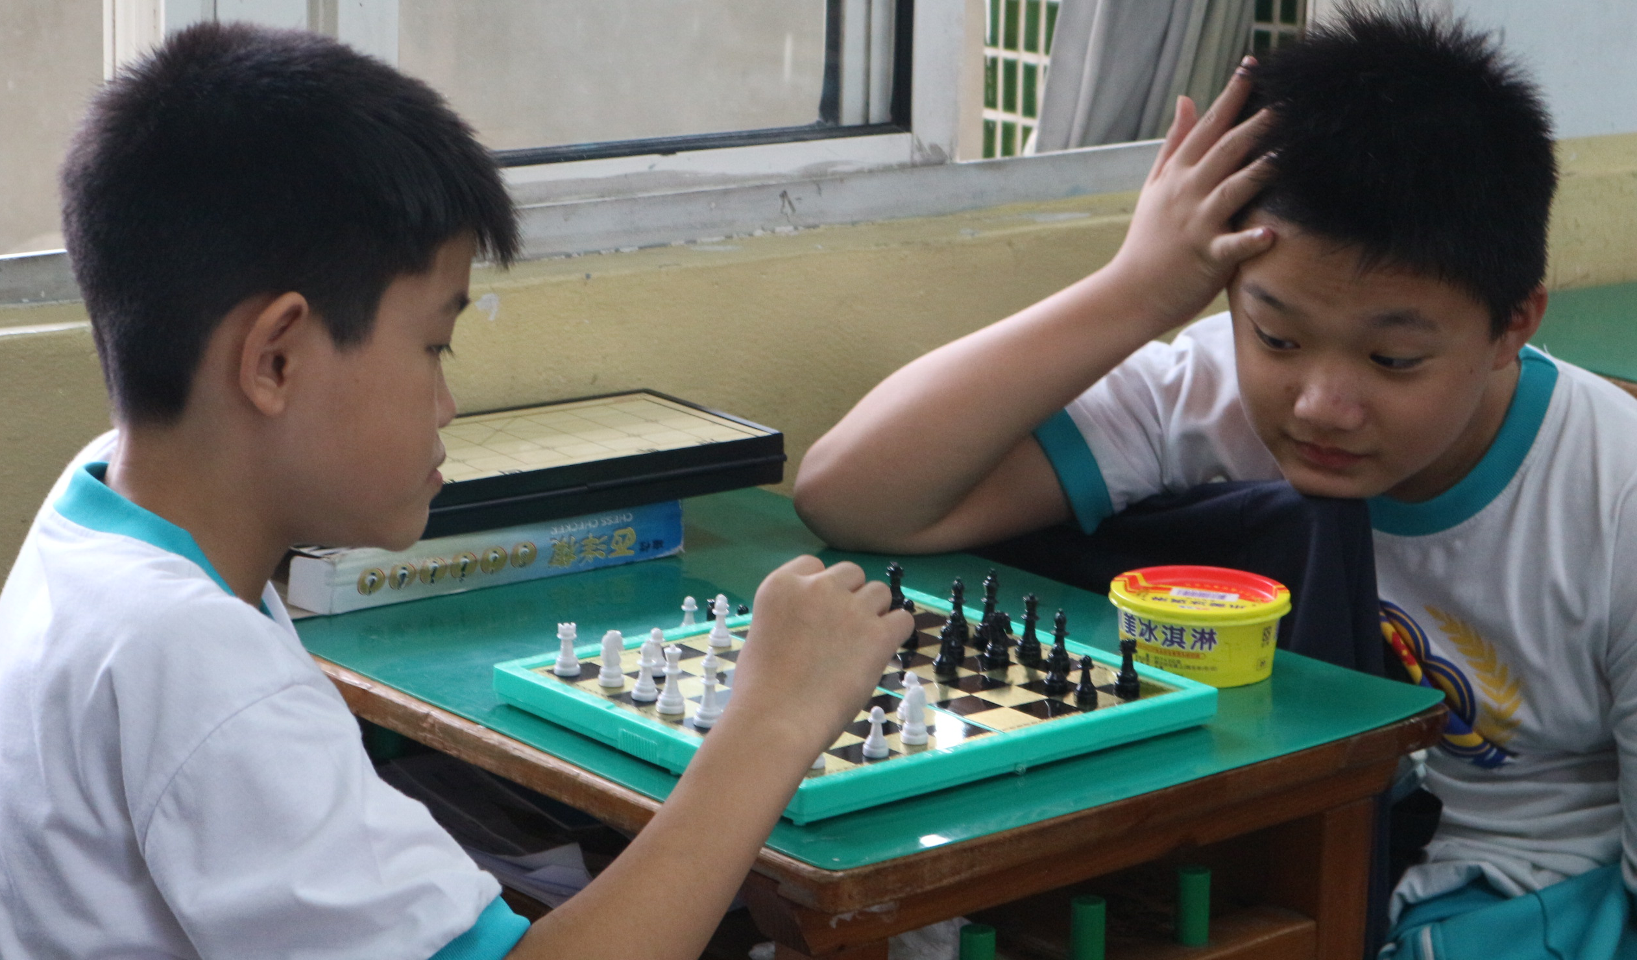
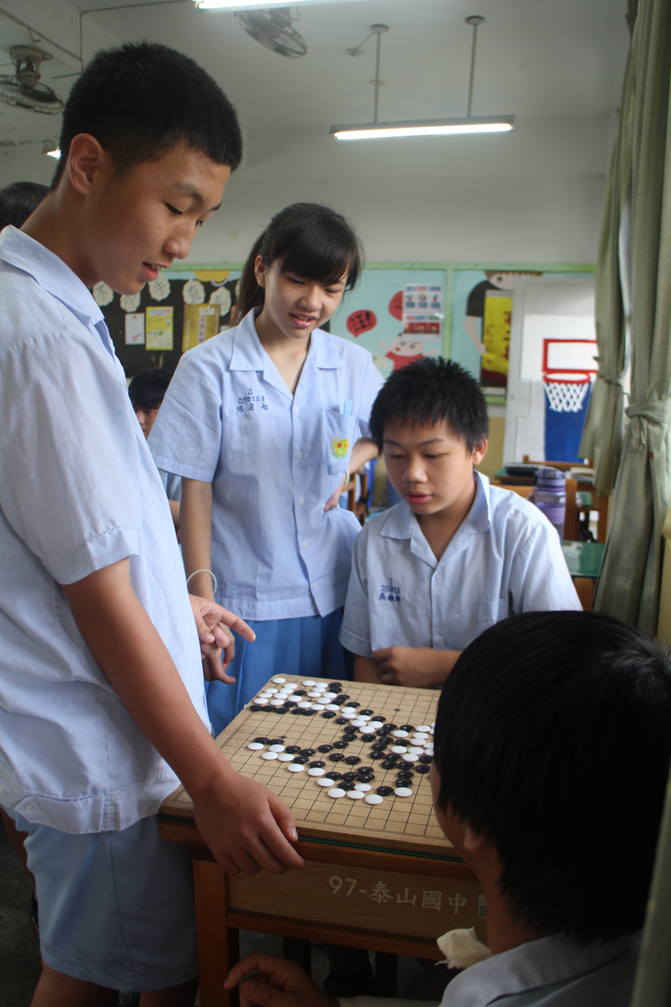
棋藝社
想鍛鍊思考及邏輯推理能力嗎?想增進耐心及專注力嗎?那下棋將是不錯的選擇，對下棋有興趣的同學，可以透過社團時間跟同學進行交流，享受對弈的樂趣。
任課老師：林怡秀老師
地點：704教室
★注意事項：
只限七年級同學。

Slide 6
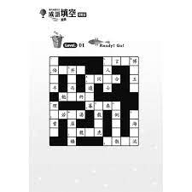
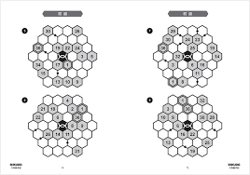
邏輯思考社
透過數字、文字的填空，訓練邏輯思維與合理性。
任課老師：汪哲誼老師
地點：804教室
★注意事項：
只限八年級同學，上課需帶鉛筆與橡皮擦。

Slide 7
培養閱讀思考、 以不同面向看待事物類型社團

Slide 8
閱讀社
在圖書室裡挑選自己想看的書，也可以帶自己想看的書到圖書室，課內書和課外書皆可，單純而安靜地享受一節閱讀之樂，也不用寫形式化的學習單。
任課老師：李哲宏老師
地點：圖書館、807教室
★注意事項：限八年級，安靜閱讀，並遵守老師的課程規定。

Slide 9
表達個人感受、 吸收多元文化類型社團

Slide 10
迪士尼電影欣賞
透過迪士尼電影溫馨感人的情節，傳遞正面、積極的能量，讓孩子追逐自己的夢想。
任課老師：蕭景德老師
地點：705教室
★注意事項：
只限七年級同學。

Slide 11
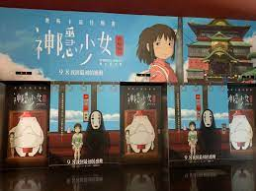
動畫電影社
例如：《腦筋急轉彎》、《你的名字》、《神隱少女》
說到動畫電影，你心中浮現了哪些經典作品呢？有些百聞不如一見，有些值得再三品味，我們將涉獵包含吉卜力、皮克斯、迪士尼等多元的動畫電影。讓我們歡樂地觀看影片，輕鬆地討論觀影心得。透過交換彼此觀點，發現更多自己未曾留意的小細節，並進而練習發表個人與小組見解。未來看完電影後，想在社群媒體分享生活時，除了打卡、拍照、#hashtag外，你也能說出比「真好看」更具體的個人想法。
任課老師：陳孟英老師
地點：706教室
★注意事項：
只限七年級同學。

Slide 12
影片欣賞社
介紹各類型的電影類型
任課老師：董姿妤老師
地點：805教室
★注意事項：
只限八年級同學。

Slide 13
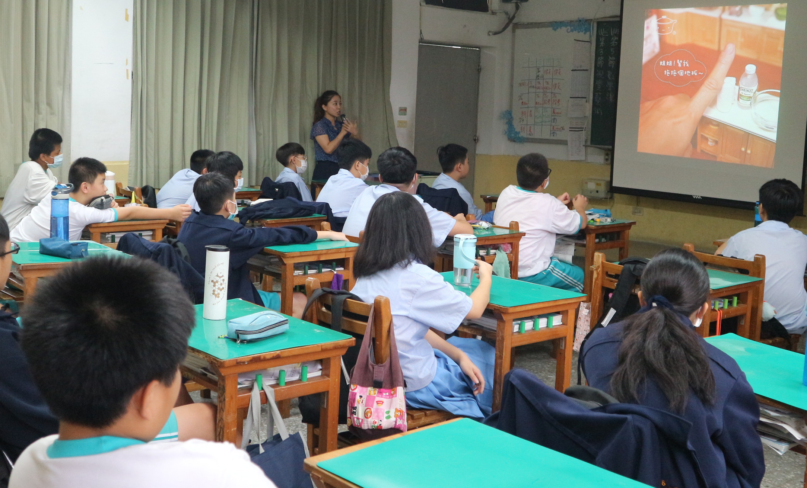
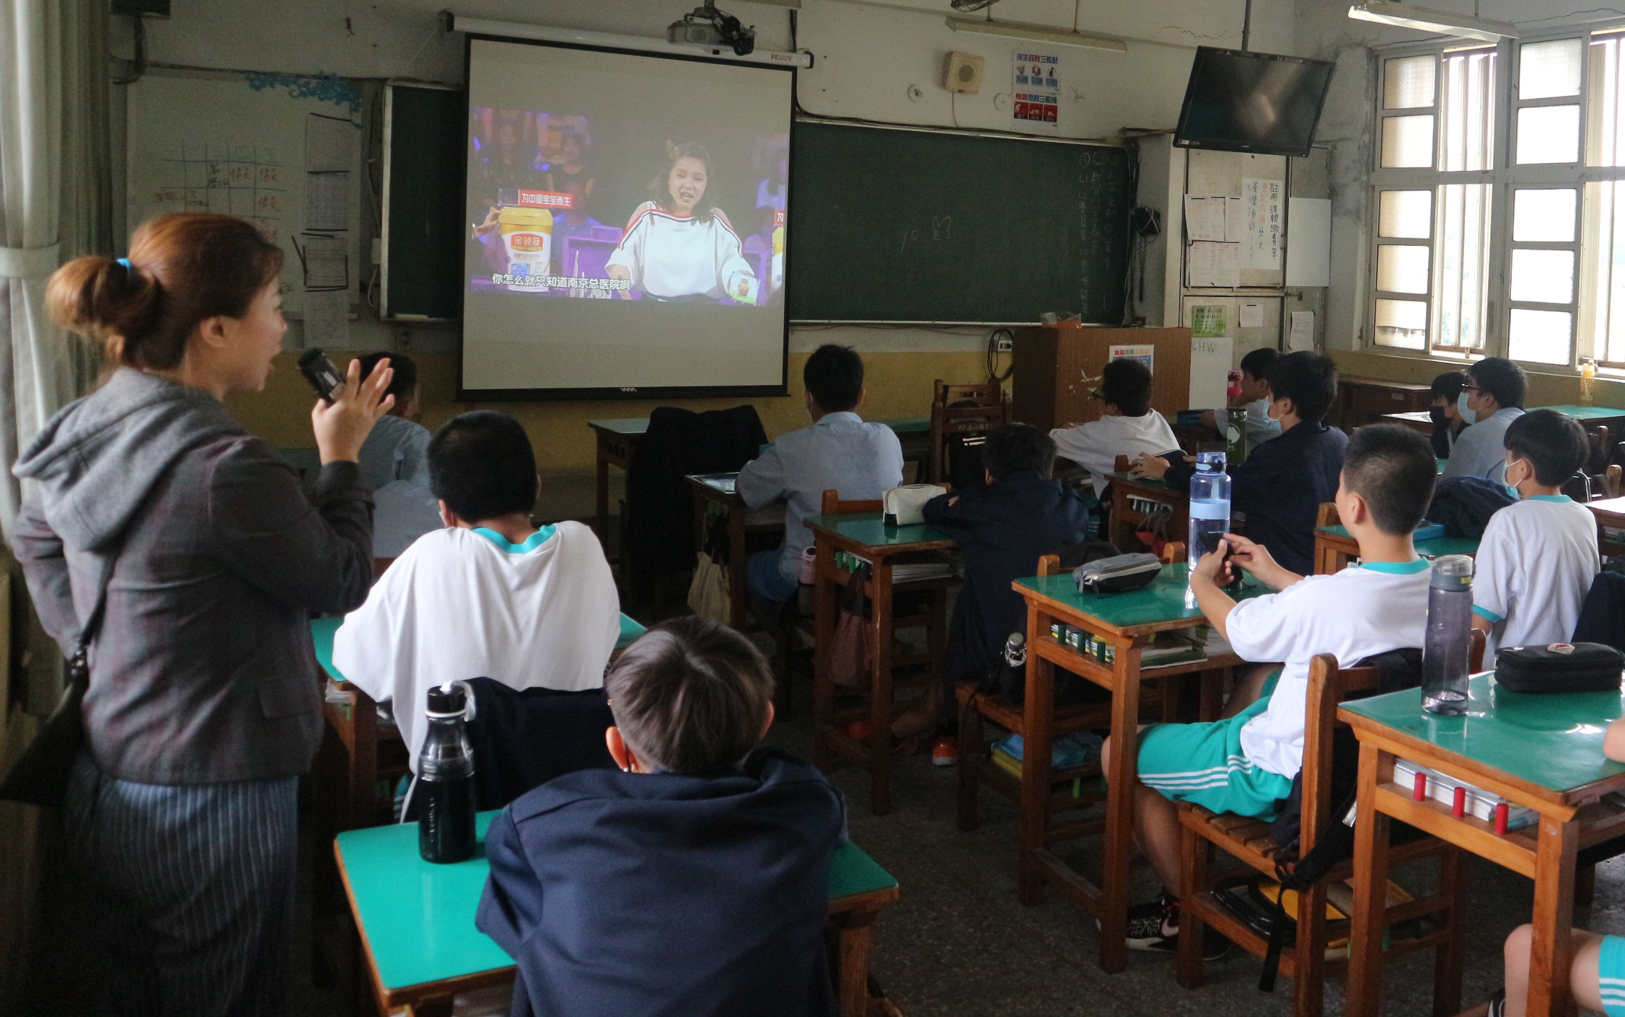
影視主題分享社
任課老師：張雅真老師
地點：808教室
★注意事項：
只限八年級同學。
透過不同的影視素材，藉由分組、聚焦欣賞，討論等過程，吸收對生命有正面力量的養分。我思，我賞，我分享，學習與以往不同的角度認識生活與自己。
★注意事項：
攜帶文具、水壺
僅開放八年級學生

Slide 14
發揮創意、獨一無二類型社團

Slide 15
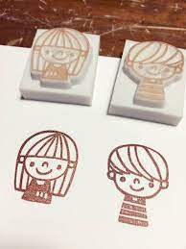
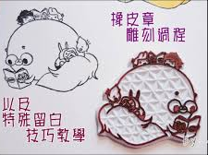
橡皮圖章研究社
任課老師：顏惠君老師
地點：803教室
★注意事項：
只限八年級同學。
橡皮圖章是印章的一種，透過雕刻後的橡膠塊，沾上印泥或顏料來印出圖案或文字，實用性非常廣。只要一把小刀，你就能展開神奇的橡皮圖章之旅，一起來創作屬於你的、獨一無二的橡皮圖章吧！。。

Slide 16
國際類型社團

Slide 17
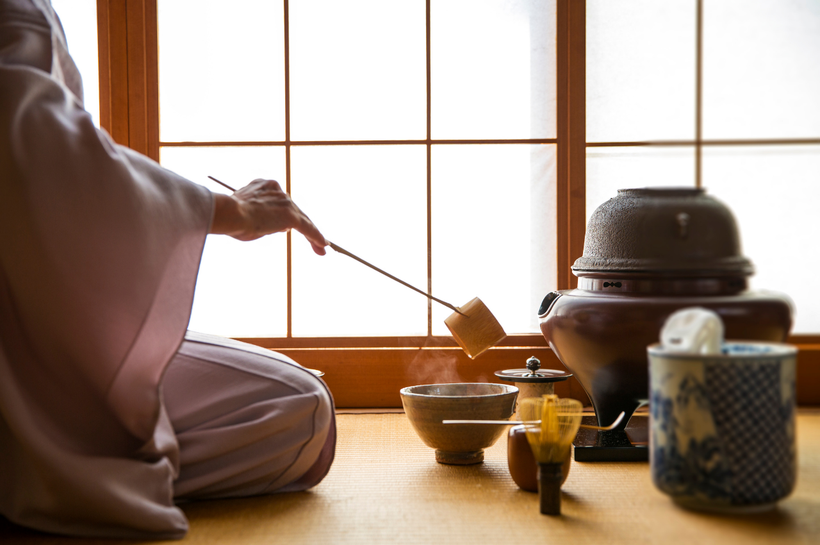
日本文化研究社
任課老師：孫葭芸老師
地點：707教室
透或電影賞析深入瞭解日本文化。
課程主題：
1.茶道美學 - 和敬清寂、一期一會。
2.武士道 – 義、勇、仁、禮、誠、名譽、忠義、克己。
3.浮世繪藝術 - 葛飾北齋傳記
浮世繪是日本的藝術瑰寶，對西方藝術形式也產生了巨大的影響。其特有的色彩風格都是在「刷版」工序中完成的。很意外還有不少人以為浮世繪只使用一塊刻版印刷，其實要用到很多塊，每一塊雕版只對某一部分染色。 想要完成一副精確無誤的浮世繪， 需要日復一日的磨練，和靜若止水的平常心。

Slide 18
運動性、團體活動類型社團

Slide 19
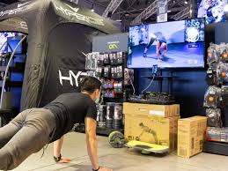
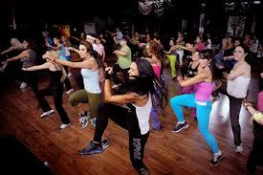
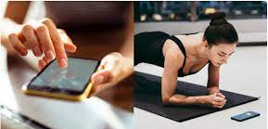
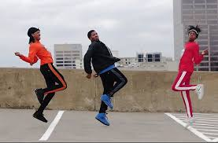
跟著影片來運動社
讓我們跟著影片一起來運動吧！包含各類型舞蹈、體適能、瑜珈等，多動多健康！
任課老師：陳美樺 老師
地點：802教室、多功能教室(一)
★注意事項：
當日班上穿著制服者，請帶能運動的衣物來換。

Slide 20
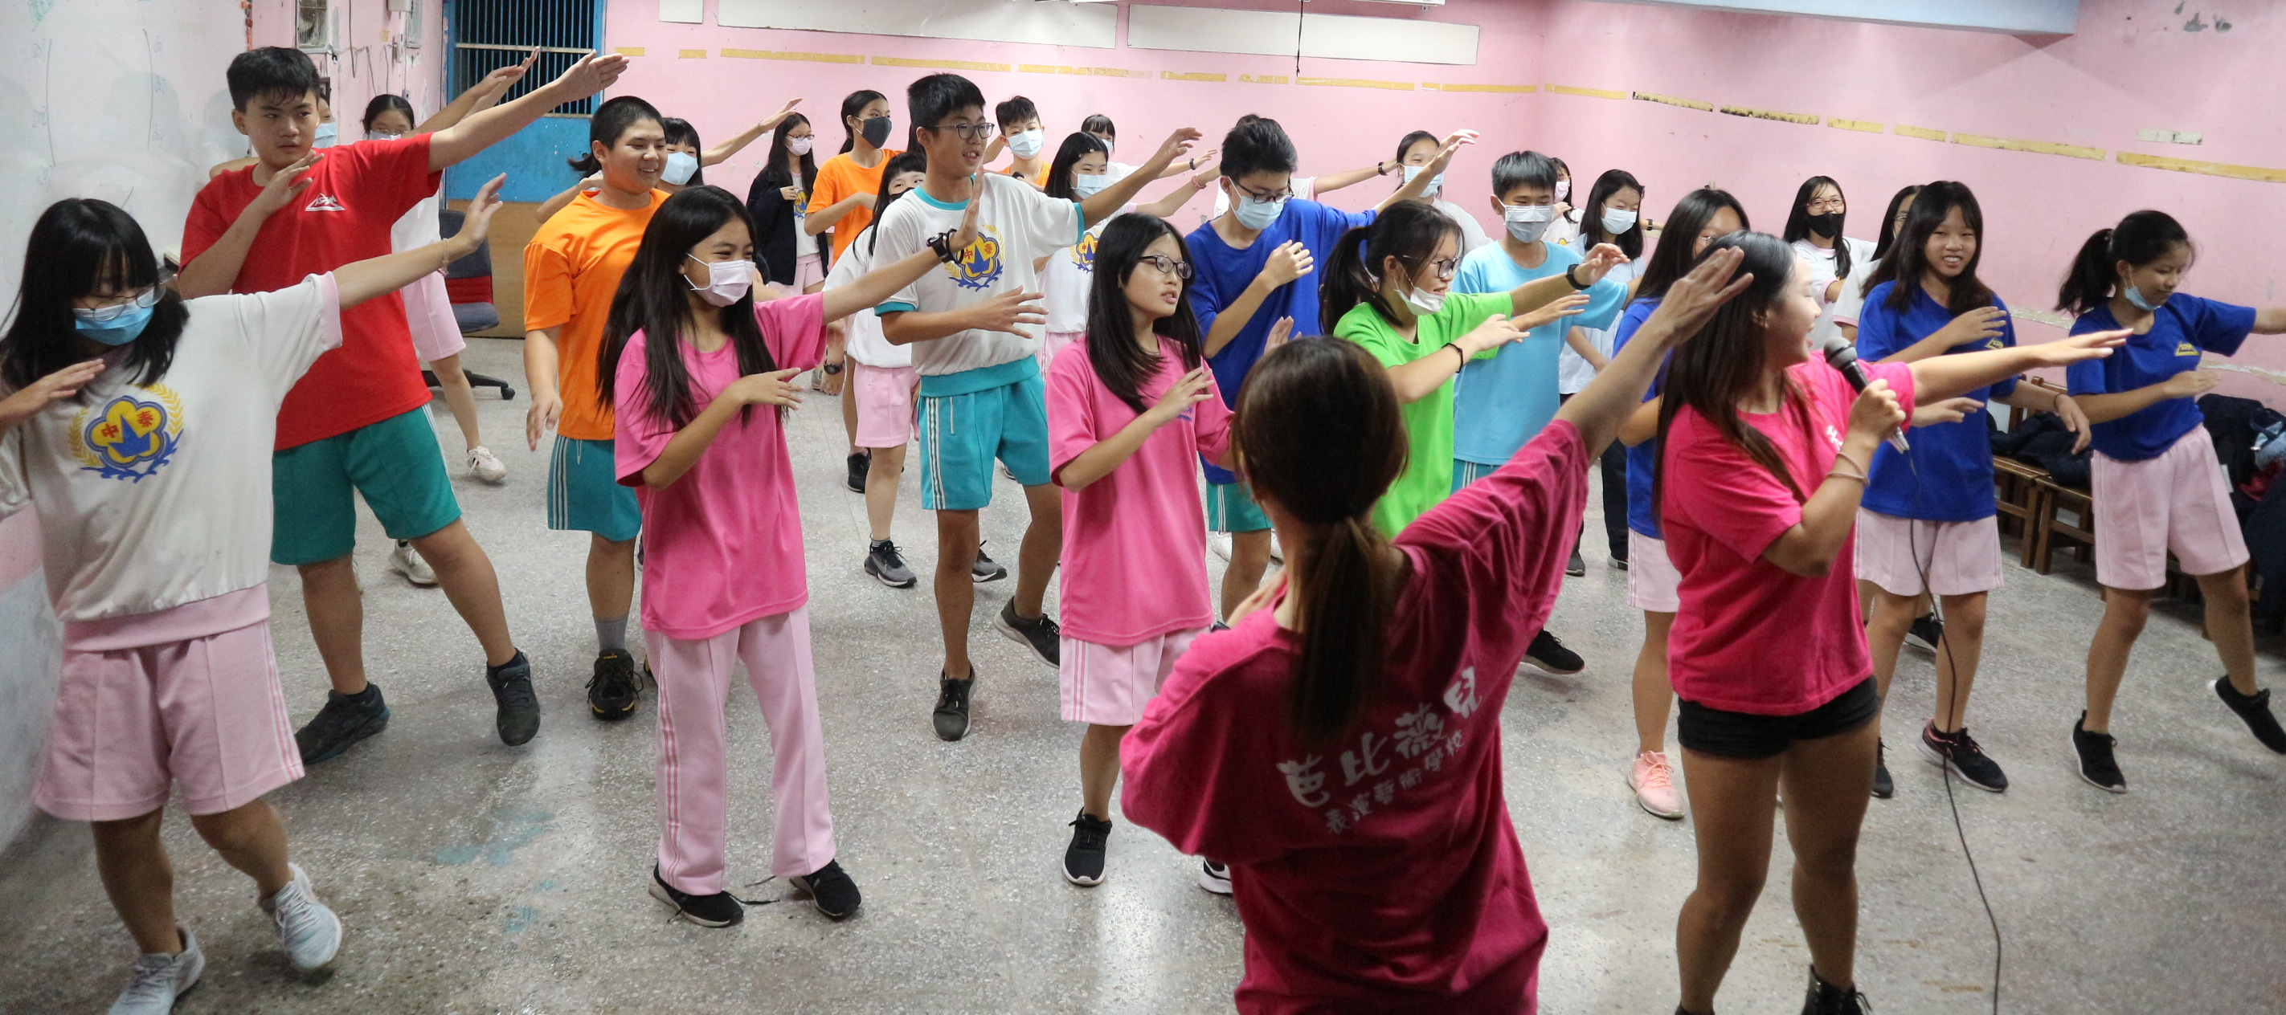
童軍團
中華民國童軍運動人口持續的成長，在2023年前，成為全國青少年教育的領導品牌；透過多元化的童軍活動，幫助青少年健康成長；透過國際活動的參與，培養青少年的國際視野和移動能力外，讓臺灣走出去，世界走進來。
入社須先經過甄選，請慎重考慮是否能在課餘時間參加活動。
★注意事項：
1.童軍社需先向團長索取報名表，填寫完畢後
交回團長，9/15(四)中午午休於童軍教室甄
選，入社須購買童軍制服1080元。
2.面試時間：111/9/15中午12:25，
地點：童軍教室。錄取者不得再參加選社。
任課老師：賀楚彎團長
上課地點： 703教室、童軍教室

Slide 21
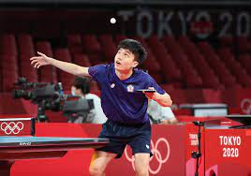
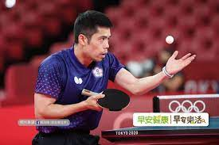
桌球社
桌球被稱為乒乓球，其多種技巧之美、無與倫比的速度感及帥氣的姿勢，是台灣熱門的運動項目之一，在社團課中打打桌球活動筋骨，同時也可以藉機聯絡同學彼此感情，一同來享受揮拍迎擊的樂趣吧!!
任課老師：李宛凌老師
地點：806教室、桌球教室
★注意事項：
只限八年級同學，自備球拍和球

Slide 22
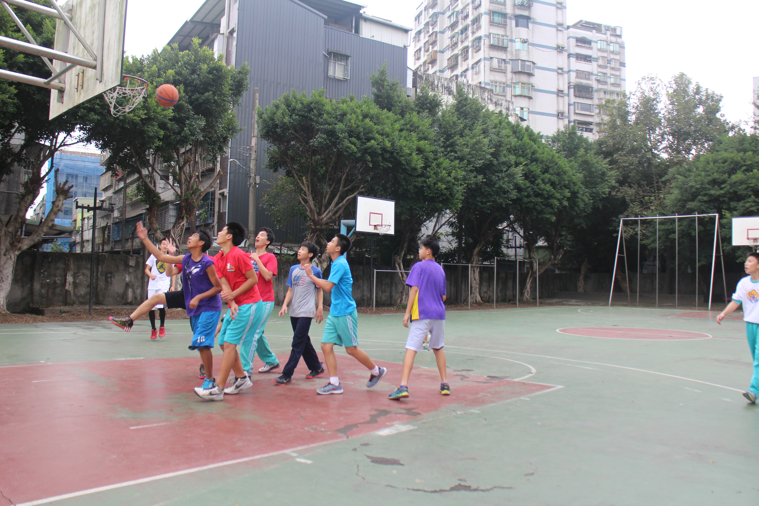
籃球隊 #堅強陣容
任課老師：廖文尚老師
地點：籃球場
籃球為國內外最熱門運動項目之一，各大國際比賽皆能看到籃球運動，從籃球技巧、戰術運用、體能訓練、肌耐力鍛鍊，都運用其中，如果想更增進自己的籃球實力，歡迎你加入我們。
★注意事項：
水壺、運動服、球鞋，僅開放給七、八年級籃球校隊同學及七年級對籃球有興趣的同學參加。
籃球社預計於9/13(二)放學後進行社員徵選，有興趣的同學請先報名後徵選。

Slide 23
生活相關類型社團

Slide 24
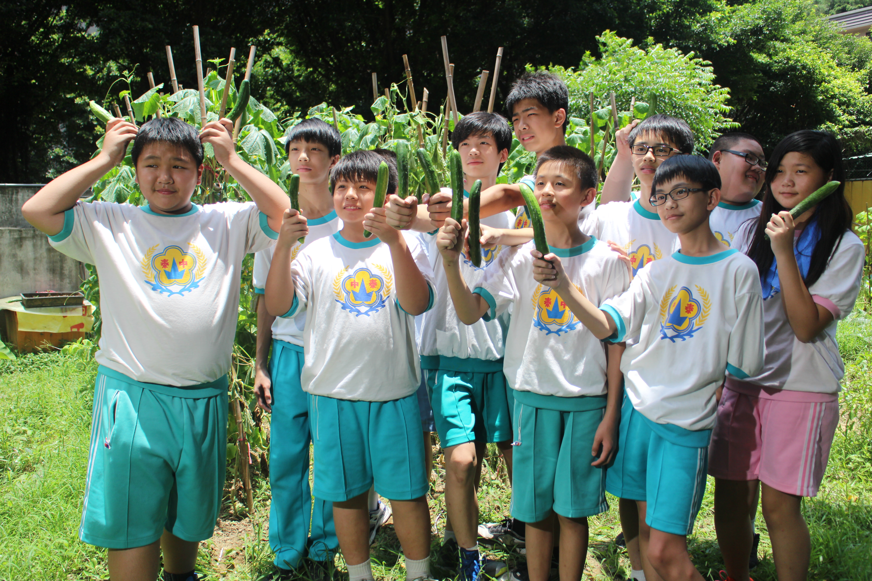
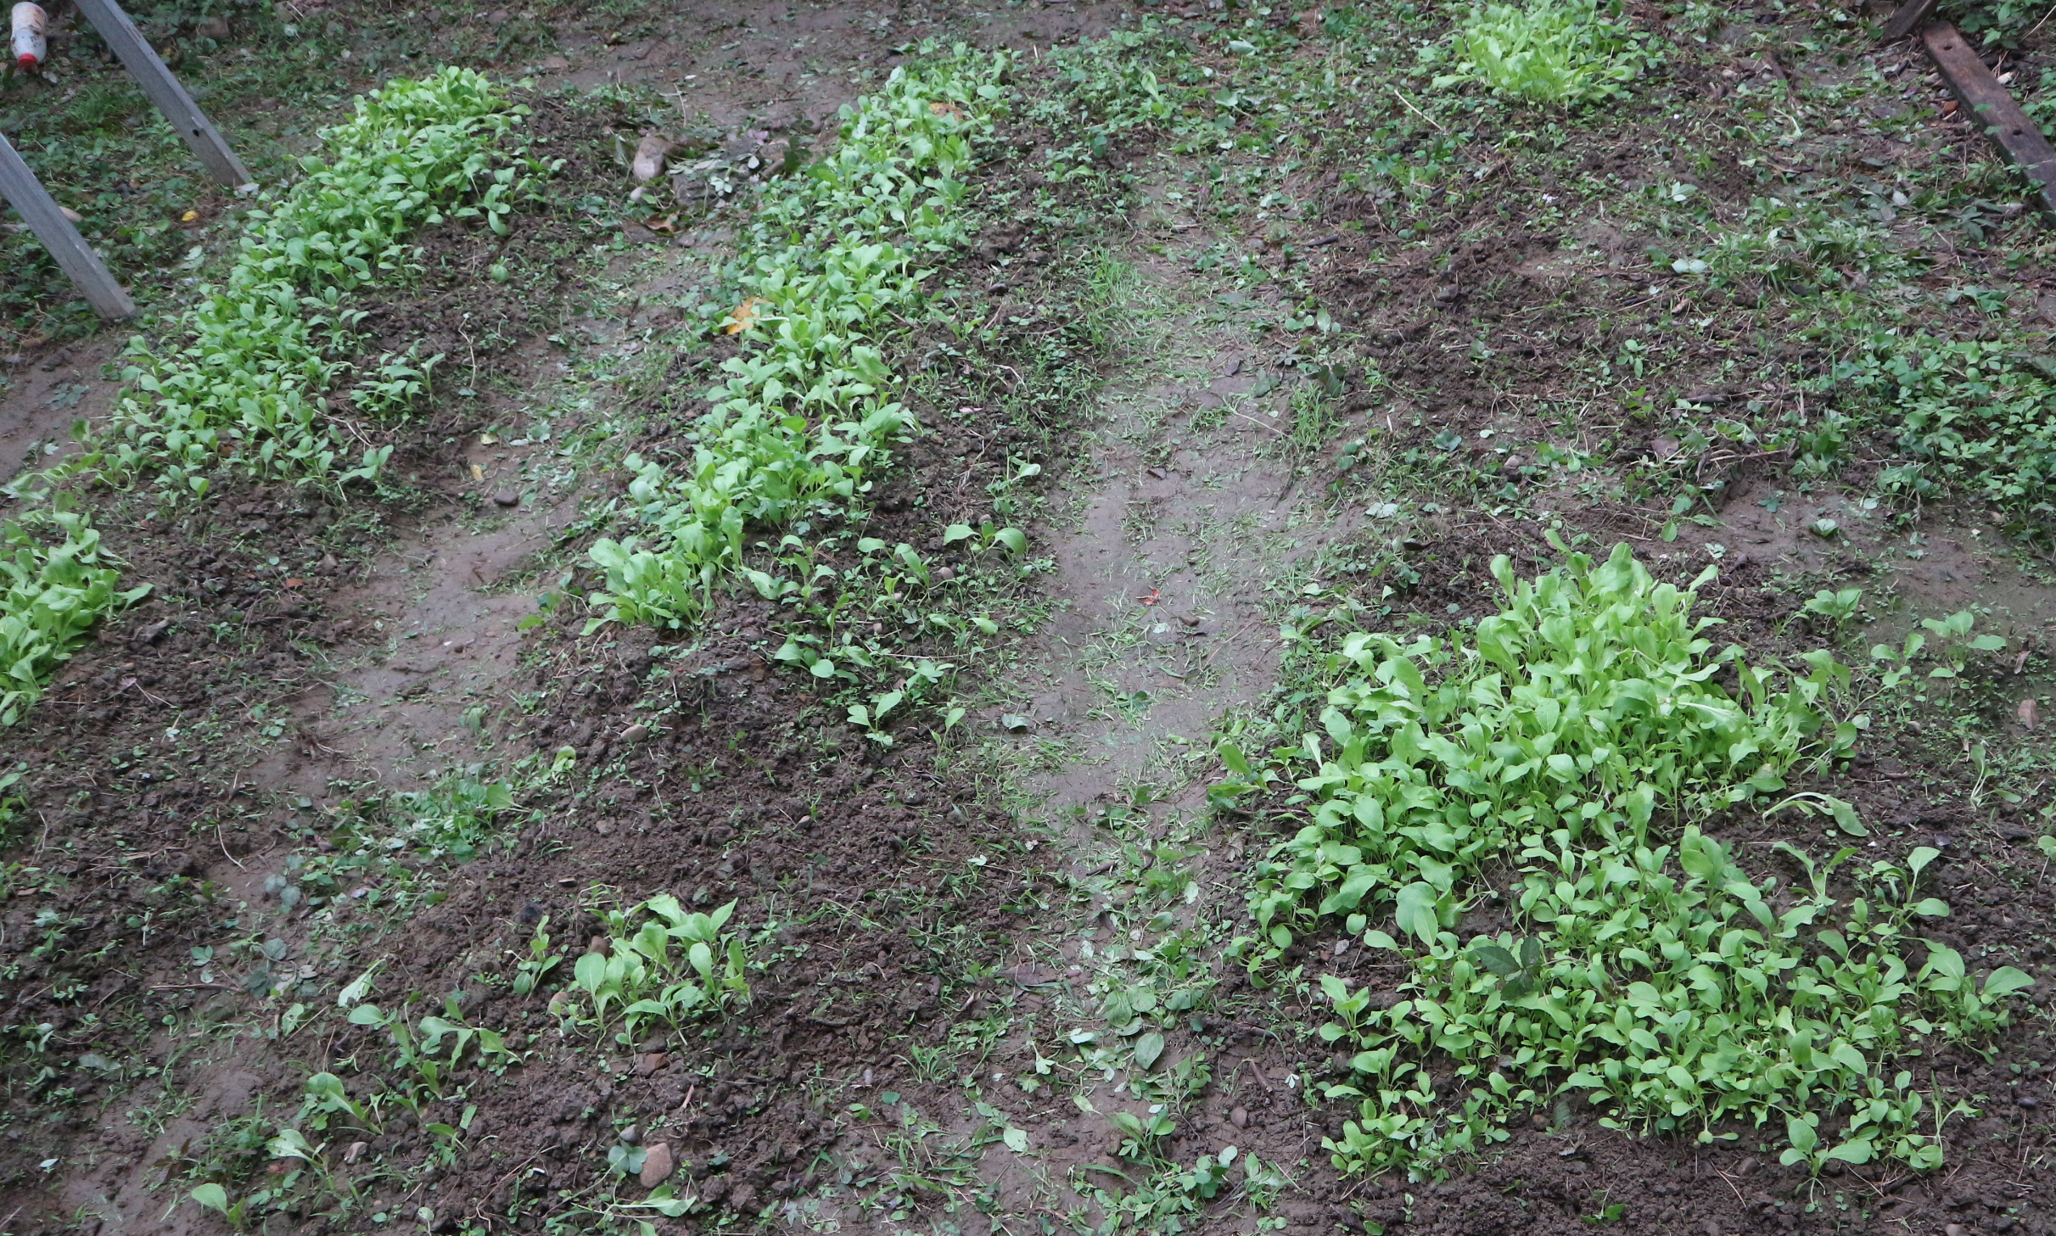
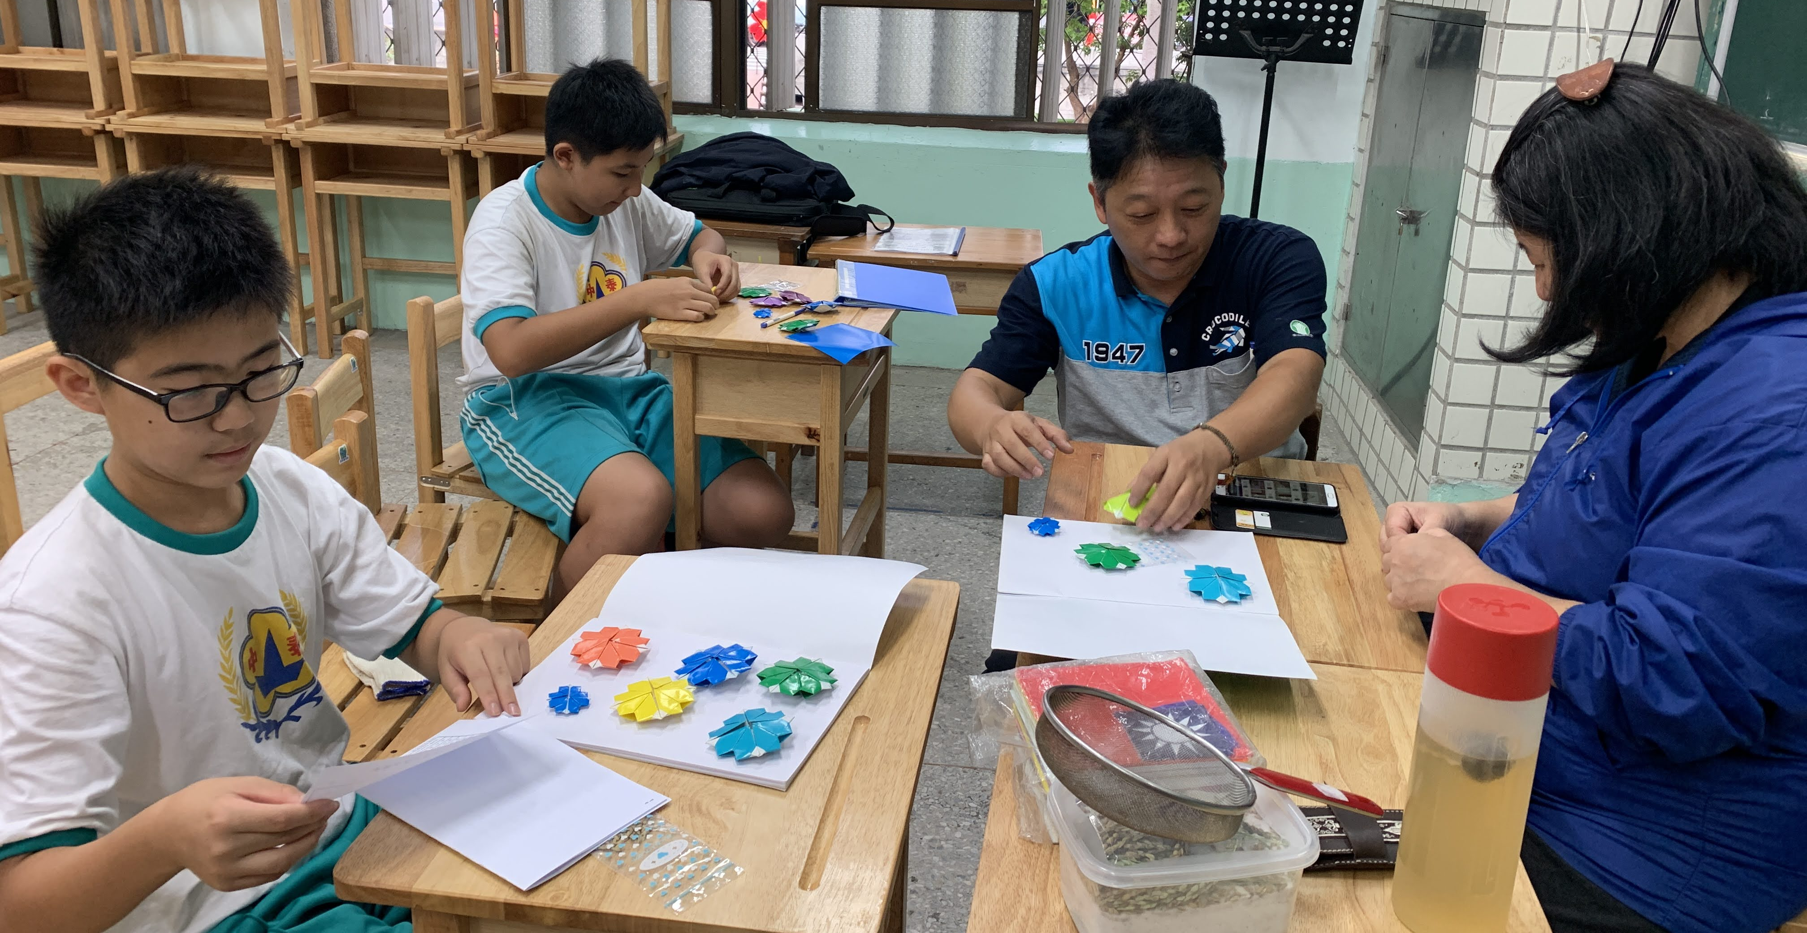
四健泰式蔬菜社
任課老師：林健雄老師
地點：菜園、多功能教室(二)
配合政府食農教育推廣計畫，種植有機蔬菜，生產自然安全農產品，學習農業技術、增進吃在地食當季等，並推動健康飲食與有機農業，享受辛勤付出後甜美的收穫。
★注意事項：人數上限為20人

Slide 25
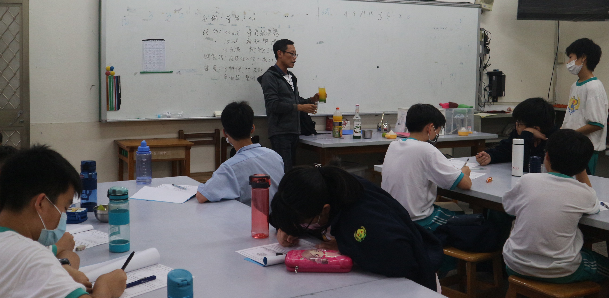
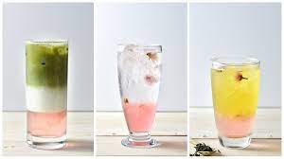
飲料調製社
★注意事項：人數上限為20人
由輔導處辦理的技藝教育社團，提供有意了解餐旅群或往餐旅群發展的同學探索及升學的加分機會。由專業教師教導同學折口布、果雕、各種飲調材料、各式調製法等知識。
任課老師：莊仁豪老師
地點：家政教室
★注意事項：每週上課須填寫學習本，完成課程的同學可領取社團證明，作為餐旅群升學管道加分之用。

Slide 26
注意事項:
1. 學生請加強勤洗手、呼吸道衛生與咳嗽禮節，保持個人衛生習慣。（如：打噴嚏、咳嗽需掩住口、鼻，擤鼻涕後要洗手）及妥善處理口鼻分泌物等。

Slide 27
注意事項:
2. 社團到教室後立即打開教室窗戶、氣窗，使空氣流通，維持通風設備的良好性能，如無必要，儘可能不使用冷氣空調。
3. 採「固定座位」、「固定成員」實施，並落實課堂點名，以作為日後疫調之參考。

Slide 28
注意事項:
4. 社團教師下課後，請社團同學使用之設備、器材、教室清潔消毒一次。(稀釋漂白水擦拭)
5. 請注意每個社團的注意事項並選社完成確認後，不可任意和同學換社。

